Slide 1

আজকের পাঠে সবাইকে
শুভেচ্ছা

Slide 2


শিক্ষক পরিচিতি
জান্নাতুল ফেরদৌস
সহকারি শিক্ষক
নিজপাড়া সরকারি প্রাথমিক বিদ্যালয়

Slide 3
পাঠ পরিচিতি
বিষয়ঃ প্রাথমিক গণিত
শ্রেণিঃ তৃতীয়
সময়ঃ ৪৫ মিনিট
পাঠঃ যোগ
পাঠ্যাংশঃ ২.২ যোগ (হাতে না রেখে)

Slide 4

পূর্বজ্ঞান যাচাই
রাবেয়ার ১৩ টি মার্বেল ও মিমের ১২ টি মার্বেল আছে।দুইজনের একত্রে কতটি মার্বেল আছে?এটি কি ভাবে নির্ণয় করতে হবে তা শিক্ষার্থীদের কাছে জানতে চাইব ।

Slide 5
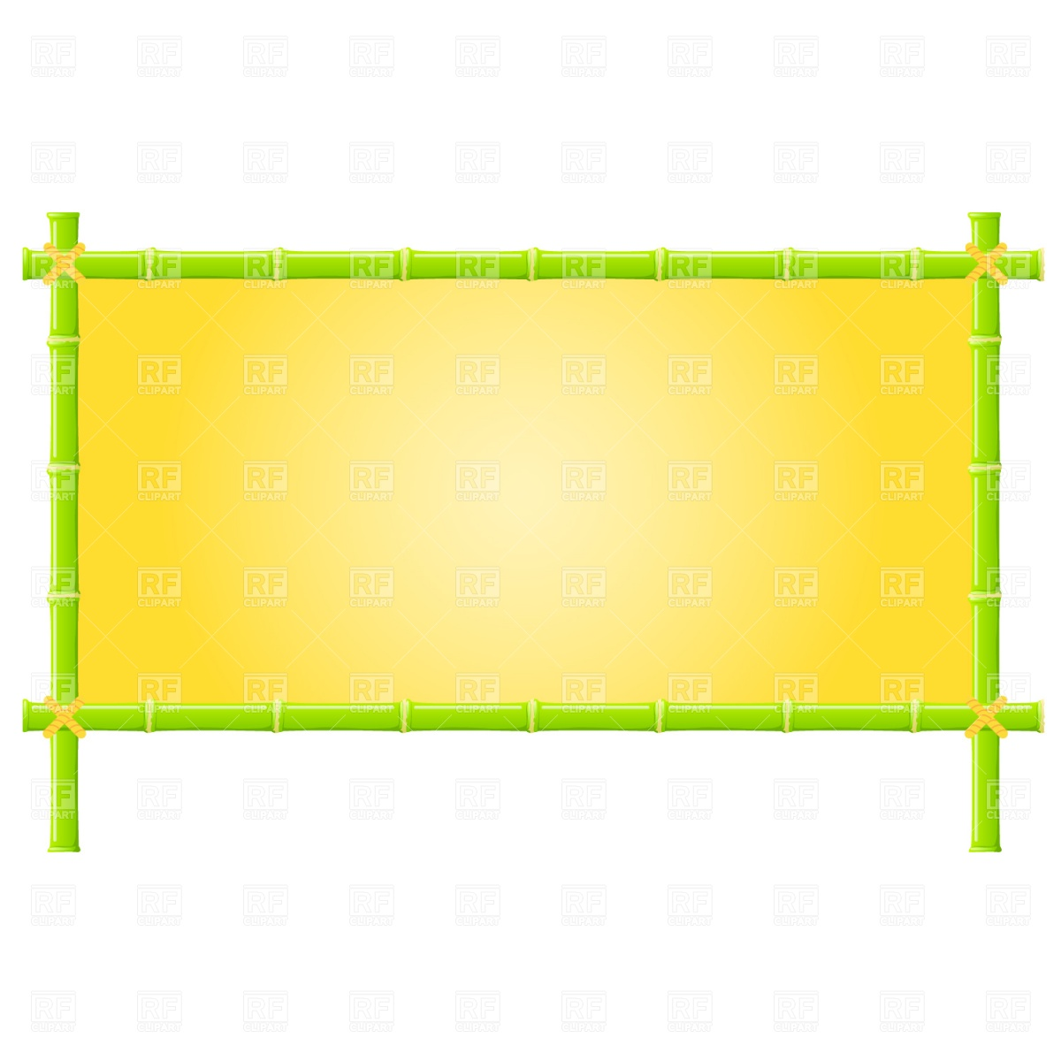

আমরা আজকে পড়ব
যোগ ( হাতে না রেখে)

Slide 6
শিখনফল
৯.১.1 হাতে না রেখে দুই বা তিন অঙ্কবিশিষ্ট সর্বাধিক তিনটি সংখ্যা উপরে নিচে এবং পাশাপাশি যোগ করতে পারবে।

Slide 7
শিখন-শেখানো কার্যাবলী
বাস্তব পর্যায়
বাস্তব পর্যায়ে দুইটি দলকে সামনে নিয়ে এসে ১২৩+২৩৪ এই সমাধানটি বেইসবোর্ডে শিক্ষার্থীদের করে দেখাব। তারপর শিক্ষার্থীদের করতে বলব ।

Slide 8
আমরা নিচের পদ্ধতিতে সমাধান করতে
পারি
শতক
দশক
একক
২43
১০০
১০
১০
১
৫
৬
343
৮
১০
১০
১
১০০
১
১০০
১০
১
১০০
১০
১
১০০
১০
১০
১
৫
৮
৬
১০০
১০০
১০০
১০
১০
১০
১
১
১
১০০
১০০
১০
১০
১০
১
১
১
১০
১০

Slide 9

শতক | দশক | একক
১০
232 টি
১০০
১০
১০০
১০
১
১
১০
১০০
১০
১
১০০
১০
১
354 টি
১০০
১০
১
১০
১
একত্রে
586 টি

Slide 10
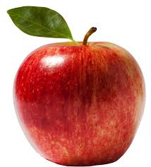
অর্ধবাস্তব পর্যায়
১১
১২
একত্রে
23

Slide 11
বস্তুনিরপেক্ষ পর্যায়
7
8
5
462
323
+
=
7
5
462
8
323
+

Slide 12

স্তরভিত্তিক নির্দেশনা
সবুজ দল
যোগ কর:
ক।
১৭৯
২১০
খ) ৮১১
+১১১
খ) ৪৬২
+৩২৩

Slide 13

হলুদ দল
যোগ কর:
১।২৫
৪৩
২।৩৪
৬৫
৩।৭১
২৮
৪।৪৭
৩১

Slide 14
লাল দল
যোগ কর:
১।১১ ৪
২।২২ ৩
৪।১২ ৫

Slide 15
ছোট দলে কাজ
হলুদ দল
লাল দল
১। ৭১ ২৮
১। ৮১১ ১১১
২। ৭২১ ১৬৫
২। ১১ ৪৪
৩। ৩০০ ৪০০
৩। ২৫ ৪৩

Slide 16

সৃজনশীল কাজ
সবুজ দল
হলুদ দল
লাল দল
মিমের কাছে ২০ টি কাগজ আছে এবং তার বোন তাকে ১৫ টি কাগজ দিল ।তার কতটি কাগজ হলো ?
রুমির কাছে ৮টি বেলুন আছে ।তাকে আরোও ৯ টি বেলুন দেওয়া হলো।এখন তার কতগুলো বেলুন হলো?
এখানে কয়টি প্রজাপতি ?

Slide 17

পরিকল্পিত কাজ
তোমার ১২ টি খেলনা আছে ।তোমার বোন তোমাকে
আরো ও ১০ টি খেলনা দিলও ।এখন তোমার কতগুলোও খেলনা হলো ?

Slide 18
মূল্যায়ন
যোগ কর
১।২৫৪
৪৩৩
২।২৩২
৩৫৪
৩।৪৬২
৩২৩
৪।৮১১
১১১

Slide 19

সবাই ভালো থাকো

